Slide 1
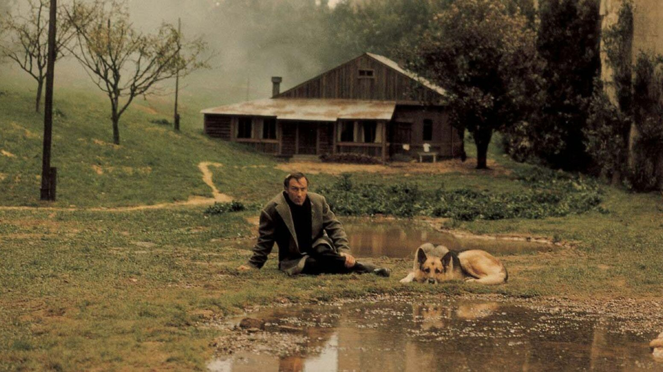
Макет дома Тарковского А.А.
Руководитель: Ломия Л.В., ст. преподаватель каф. СиИС
Исполнители: Романов А.А., Уханова А.А., Гапке Е.Н., Прянишникова О.А., ст-ты гр. мМЖЦ-11

Slide 2
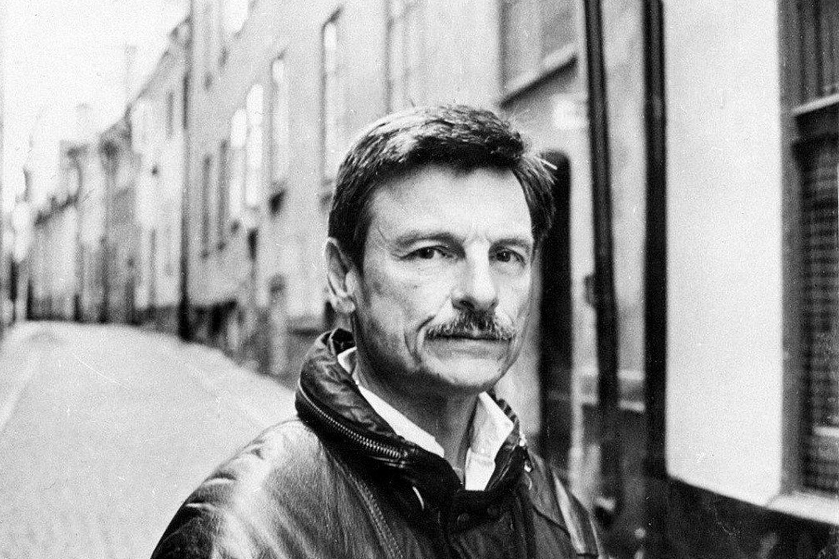
Из биографии
Андре́й Арсе́ньевич Тарко́вский (4 апреля[5] 1932, село Завражье, Юрьевецкий район, Ивановская Промышленная область — 29 декабря 1986, Париж, Франция) — советский режиссёр театра и кино, сценарист. Народный артист РСФСР (1980). Его фильмы «Андрей Рублёв» (1966), «Солярис» (1972), «Зеркало» (1974) и «Сталкер» (1979) периодически вкючаются в списки лучших кинопроизведений всех времён[6][7][8][9]
Творчество Андрея Тарковского представляет собой значительное и необычное явление мировой культуры. Его фильмы образуют цикл о страданиях и надеждах человека, взявшего на себя бремя нравственной ответственности за весь мир. Концептуальные и художественные решения Тарковского отличаются оригинальностью и глубиной.
11

Slide 3
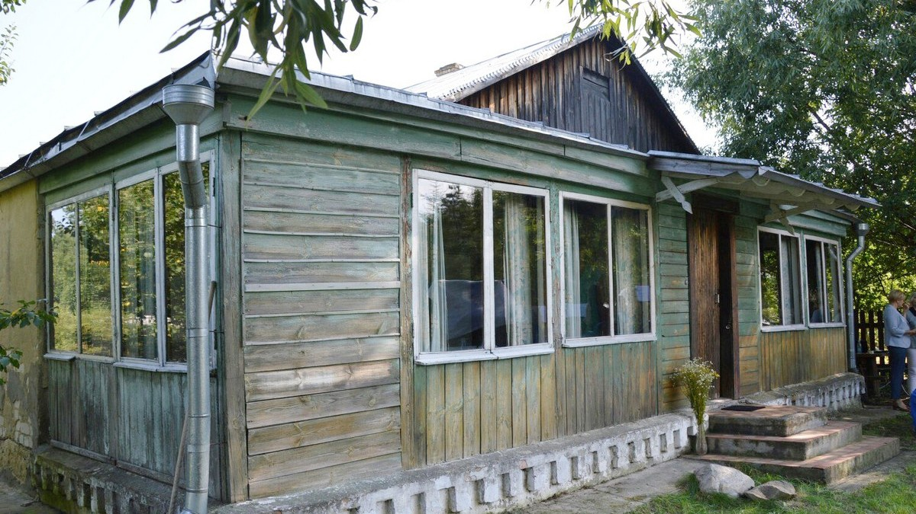
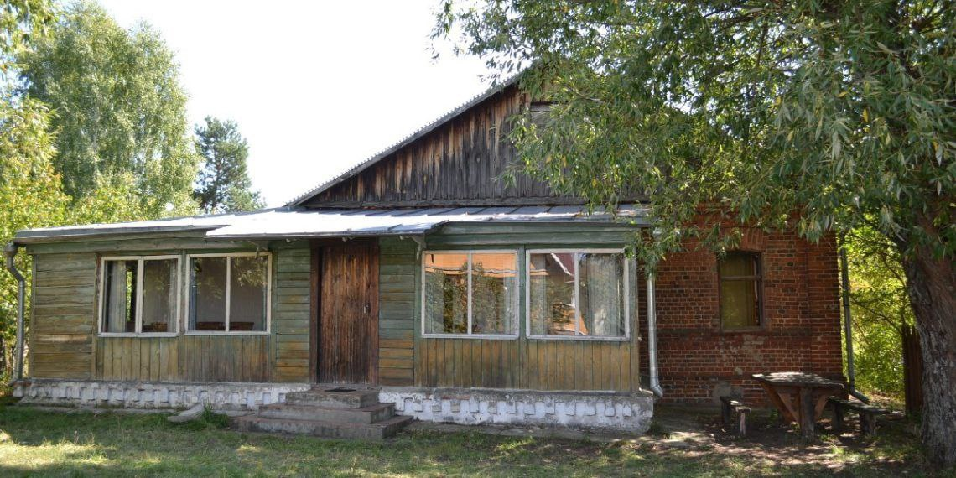
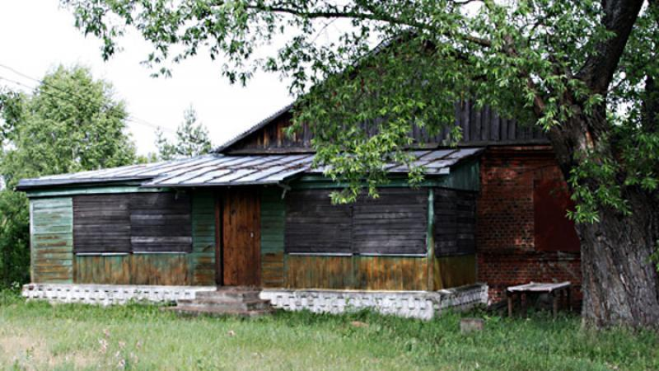
Исходные данные
4 апреля исполняется 80 лет со дня рождения Андрея Тарковского – великого русского режиссера, создавшего свой неповторимый кинематограф. Большую часть своей жизни он прожил в Москве, последние пять лет – за границей, похоронен во Франции. Но своей родиной, как ни странно, считал рязанскую деревню, расположенную на берегу реки Пары, между районными центрами Шилово и Путятино. Ныне это – поселок Мясной Путятинского района.
11

Slide 4
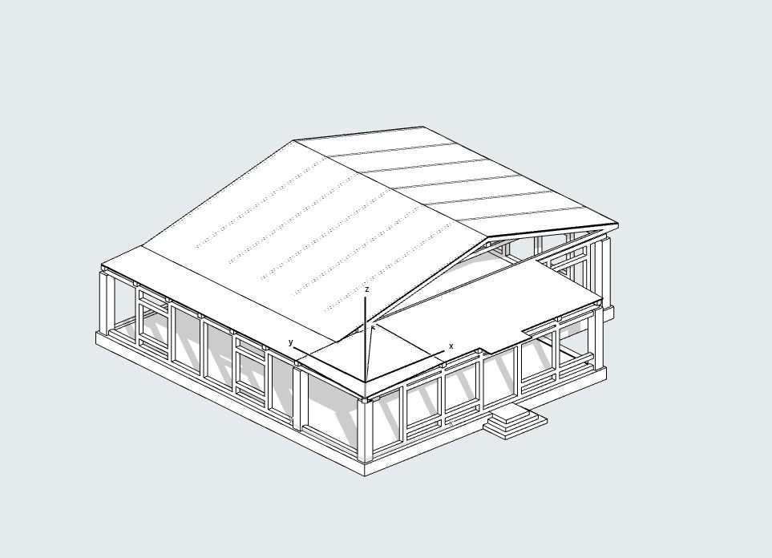
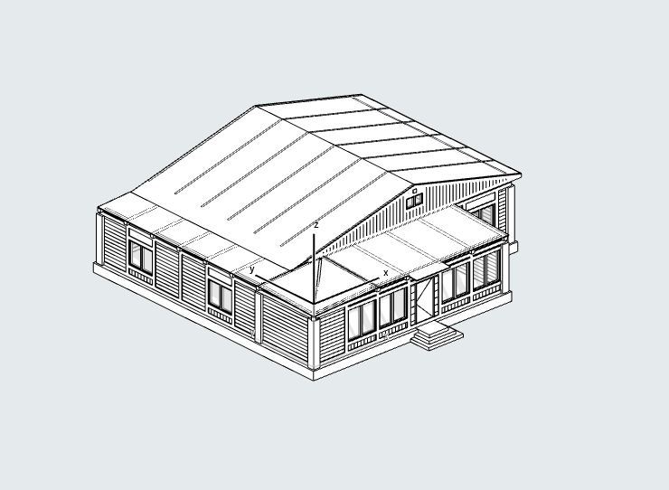
BIM - модель
BIM – модель была создана на основе размеров из исходных данных. BIM – проектирование позволяет не только создавать новые объекты, но и воссоздавать существующие. На слайде представлены визуализации дома Тарковского А.А.
11

Slide 5
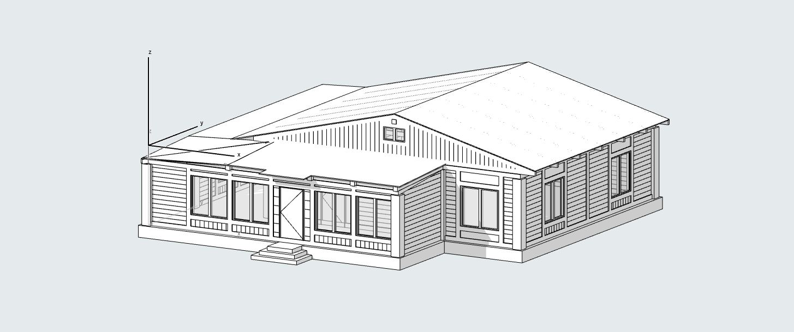
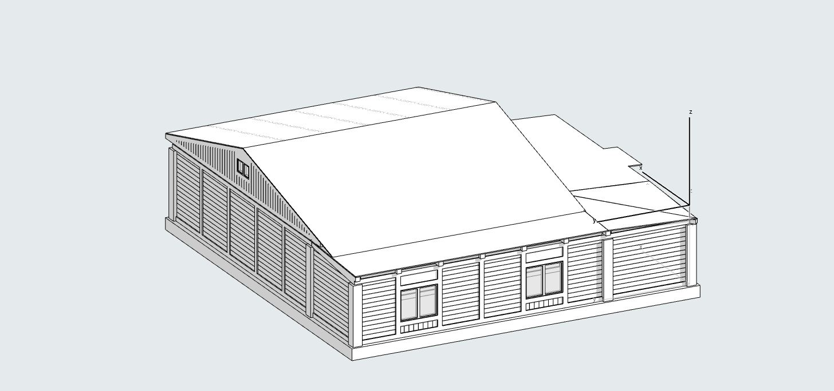
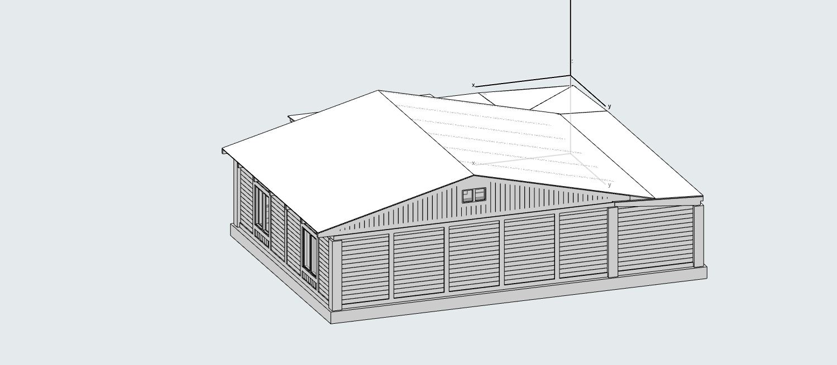
BIM - модель
Видовая точка 2
Видовая точка 1
Видовая точка 3
11

Slide 6
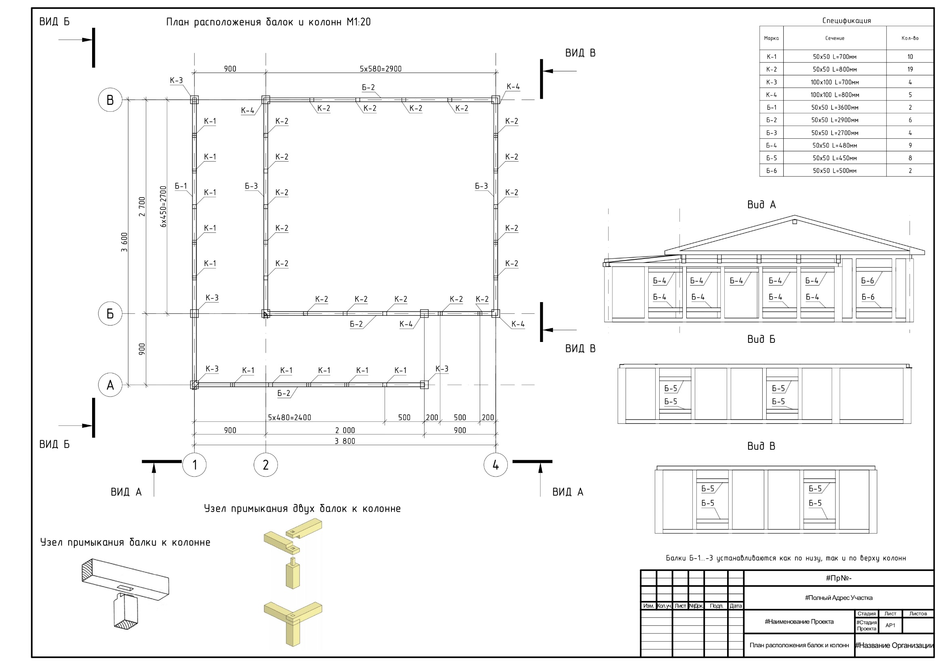
Чертежи макета
С помощью BIM – модели были сгенирированы чертежи для создания макета дома советского режиссера театра и кино Тарковского А.А.

Slide 7
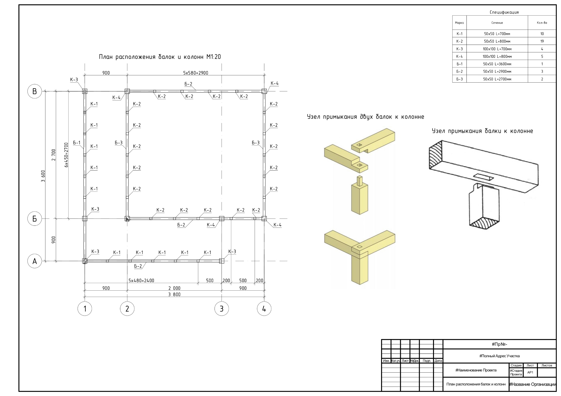
Чертежи макета

Slide 8
Спасибо за внимание!

